Slide 1
Langage RUBY
Marcelo Zanconi
Sup2i
*

Slide 2
RUBY
Ruby est un langage interprété qui facilite
la programmation rapide
le traitement de texte
la création de pages web
*

Slide 3
L'installation
Télécharger Ruby
http://rubyinstaller.org/downloads/
Indiquer la définition d'un path pour que la commande 'ruby' soit reconnue
Disposer d'un éditeur de texte (notepad++)
Ouvrir une fenêtre console pour exécuter:
ruby <nom_fichier>.rb
*

Slide 4
Les nombres
Entiers:
lorsqu'on travaille avec les entiers les résultats des opérations sont aussi entiers.
+, -, /, *, %, **
Décimaux ou flottants
avec le "."
Ils peuvent être très grandes
On peut utiliser "_" pour plus de clarté.
*

Slide 5
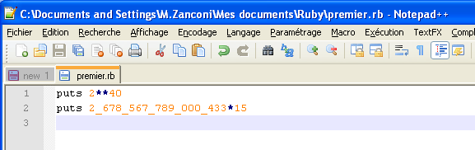
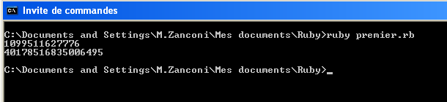
Exemple
*

Slide 6
Les chaînes
Les chaînes littérales sont indiquées par ' '
puts 'Salut!'
L'operateur * 'multiplie' les chaînes:
puts 'Salut'*3
SalutSalutSalut
L'operateur + fait la concaténation de CHAÎNES (attn, différence avec Java)
puts 'Salut' + 13
Erreur!
Pour afficher un apostrophe \', "\" caractère d'échappement.
*

Slide 7
Les variables
Ruby n'est pas 'typé',
Pas de déclaration de variables.
Une variable représente un 'dépôt' d'une donnée avec un type déduit selon la valeur.
Il ne s'agit pas d'une VRAI déclaration, plutôt d'une définition.
Toute variable non définie équivaut a nil
*

Slide 8
Les variables
nom=‘Marcelo’
puts nom -> Marcelo
nom=15
puts nom -> 15
L’exécution lance un warning
*

Slide 9
Les convertisseur de variables
Primitives .to_i (string vers entier) et .to_s (float ou entier vers string), .to_f
puts '15'.to_f // affiche 15.0
puts '99.999'.to_f
puts '99.999'.to_i // affiche 99
puts '5 est mon chiffre favori !'.to_i // affiche 5
puts 'Qui vous parle de 5 ?'.to_i // affiche 0
puts 'Un message'.to_f // affiche 0.0
puts 3.to_i
*

Slide 10
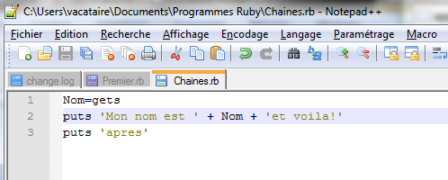
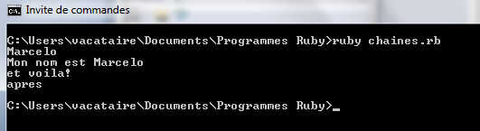
Gets
gets permet de saisir des données par clavier
La valeur saisie est toujours une chaîne
notez le saut de ligne
*

Slide 11
Gets
La méthode gets transforme les caractères saisies par clavier en string (donc pas d'erreurs!)
Elle ajoute le 'carriage return' a la fin, ce qui explique le résultat de l’exécution précédente
.chomp pour l'enlever.
*

Slide 12
Les méthodes sur chaînes
Ils s'appliquent en notation objet: si ch est une chaîne:
ch.reverse
ch.length
ch.upcase: toutes les lettres en majuscule. Idem downcase, swapcase, capitalize:
ch.center(longueur): centralise ch sur la longueur. Idem: ljust(longueur) et rjust(longueur)
ch.chop: élimine le dernier caractère
ch.chomp: élimine le carriage return
concaténation: <<, +
*

Slide 13
Les méthodes sur chaînes
indexation:
ch[index]: caractère position index+1 (commence 0)
ch[index,q]: sous-chaîne a partir du caractère index+1, et de longueur q.
ch[start..end] : sous-chaîne a partir du caractère start+1 et jusqu'au caractère end-1
ch[-1]: est le dernier caractère.
ch[-2,3] : sous-chaîne a partir de l'avant dernier caractère, longueur 3.
*

Slide 14
Chaînes littérales et interprétée
Une chaîne littérale est notée par ' '
Les caractères sont affichés sans interprétation.
Une chaîne interprétée (ou imbriquée) est notée par " "
Une chaîne interprétée sera évaluée, selon certains critères:
L'operateur # permet de faire une évaluation dans une chaine délimitée par les " "

Slide 15
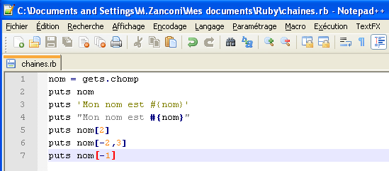
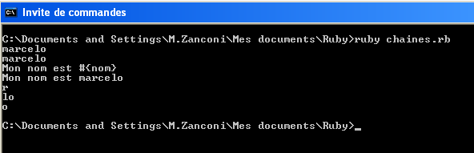
La évaluation imbriquée
*

Slide 16
Remarque
# est aussi l'operateur de commentaire uniligne
n'oubliez pas les { } pour la évaluation imbriquée
Un commentaire multiligne:
=begin
…
=end
*

Slide 17
Chaînes et SE
On peut définir des actions (commands) pour le S.E.
puts `dir` va exécuter la commande dir de Windows
(observez les guillemets ` `)
puts "Ciao #{`calc`} va appeler le Calculator et APRES va afficher Ciao...
*

Slide 18
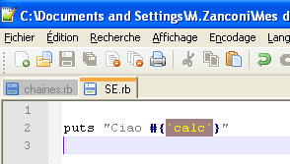
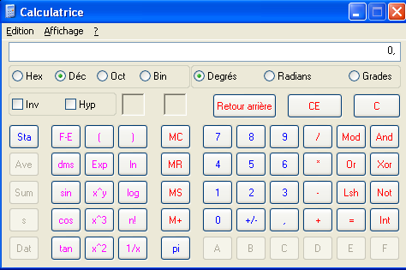

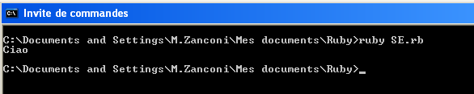
Chaînes et SE

Slide 19
Les intervalles (ranges)
On peut définir des variables d'intervalle:
a=(1..10): 1, 2, 3,..10
a=('a'..'x') : 'a', 'b', 'c',..'w','x'
a=('a'…'x') : 'a', 'b', 'c',..'w'
a=('abc'..'def'): abc, abd, abe, ... abz, aca, ...2110 valeurs!
Très outils pour les boucles…
*

Slide 20
Les opérations sur les nombres
Operateurs: +, -, /, *, %, **
abs: donne la valeur absolue d'un nombre
rand : donne un flottant aléatoire entre [0,1]
rand(n) : donne un entier entre [0,n)
rand peut être alimenté avec une graine:
srand x
si x = 0 l'exécution est vraiment aléatoire.
*

Slide 21
Les opérations sur les nombres
Math est une classe avec plusieurs méthodes mathématiques:
Math::PI; Math.E
Math.cos(x) : x en radians
Math.tan(x); Math.sin(x)
Math.sqrt(n)
*

Slide 22
Les structures de contrôle

Slide 23
Les structures de contrôle
Les operateurs de comparaison:
<, >=, >, >=, ==, !=
ils marchent aussi sur les strings selon l'ordre ASCII (majuscules précédent minuscules)
Les operateurs logiques:
or, and, not
||, &&, !
*

Slide 24
La structure conditionnelle: if
if <expression logique> [then] <instructions> end
if <expression logique> [then] <instructions> else <instructions> end
Attn:
if a> 0 then …. end : dans une ligne, then est obligatoire
if a > 0
….
end : sur plusieurs lignes, then est facultatif
*

Slide 25
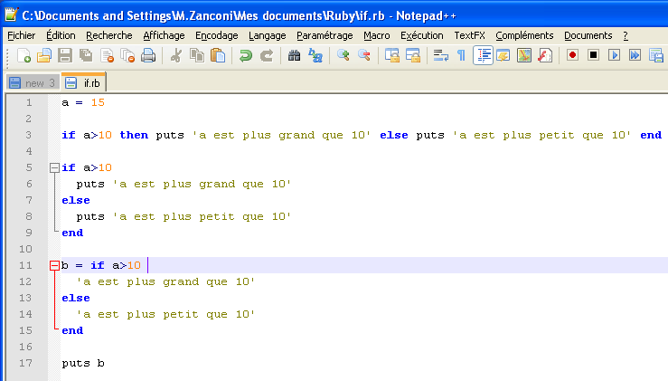
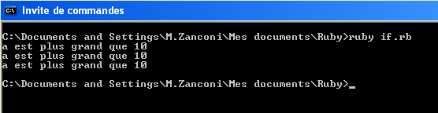
La structure conditionnelle

Slide 26
Les structures conditionnelles: case
Le case:
comparaison par = et aussi
par <, >, …
peut travailler sur chaînes de caractères.
pas de "break"
*

Slide 27
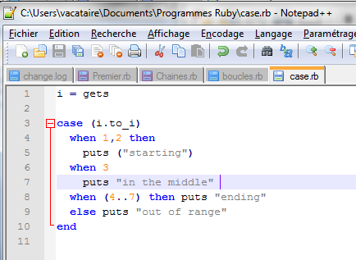
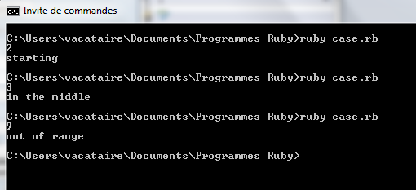
Exemple

Slide 28
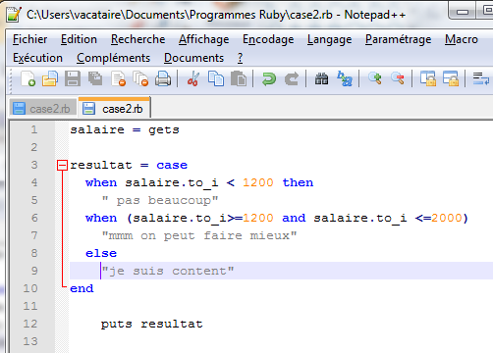
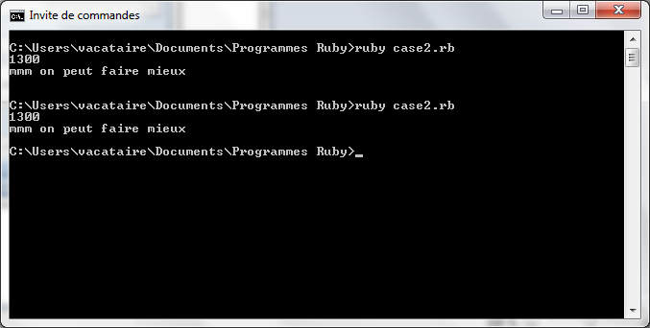
Exemple
*

Slide 29
Les structures de contrôle: les boucles
Les boucles déterministes:
for <variable> in <range> do <instructions> end
<range>.each do [|<variable>|] <instructions> end
notez la variable du range entre || est facultatif.
*

Slide 30
Les structures de contrôle: les boucles
Les boucles déterministes
<start>.upto(<max>) do |<variable>| <instructions> end
Idem downto
Remarque: on peut remplacer do par { et end par }

Slide 31
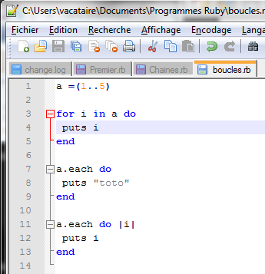
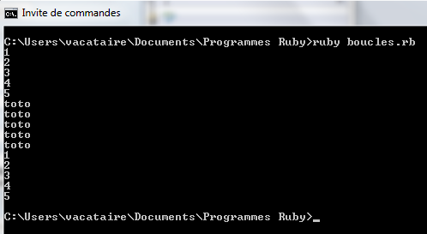
Les boucles
for et each
*

Slide 32
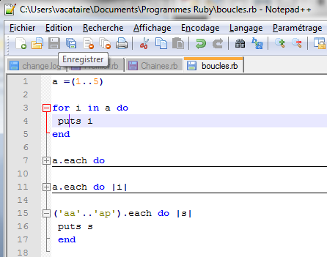
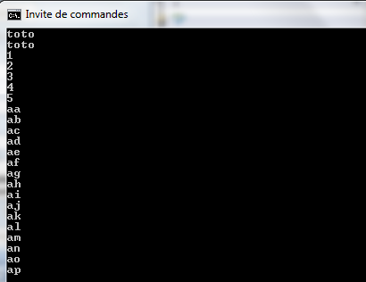
Les boucles
each
*

Slide 33
Les structures de contrôle: les boucles
Les boucles indéterministes
while <expression_logique> <instructions> end
until <expression_logique> <instructions> end
begin <instructions> end until <expression_logique>

Slide 34
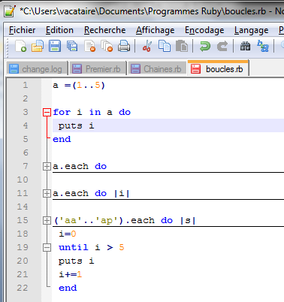
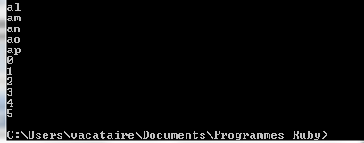
Les boucles
until
*

Slide 35
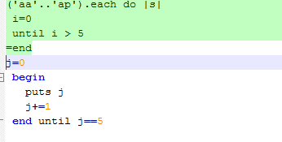
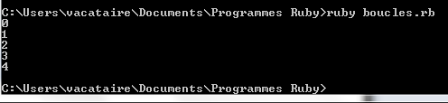
Les boucles
begin ... end until
*

Slide 36
Les types de données structurées

Slide 37
Les tableaux
Un tableau est une agrégation d'éléments.
A différence d'autres langages, les éléments peuvent être de types différents.
Il n'y a pas la notion de 'dimension';
par construction un tableau est dynamique
*

Slide 38
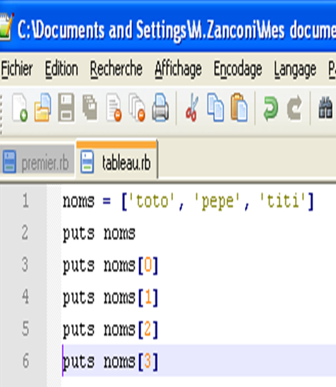
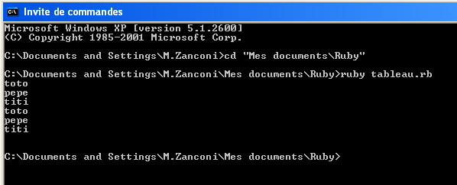
Les Tableaux
pas de out of range!

Slide 39
Les tableaux
L'accès aux éléments se fait par [index]
Pas de souci avec 'out of range'.
Pour parcourir le tableau on peut utiliser:
tableau.each do |elem|
for elem in tableau
for i in (0..tableau.length-1)
*

Slide 40
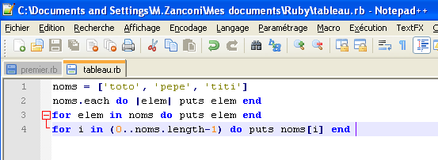
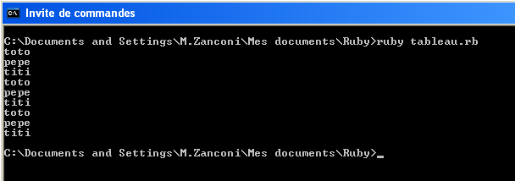
L'accès aux tableaux
*

Slide 41
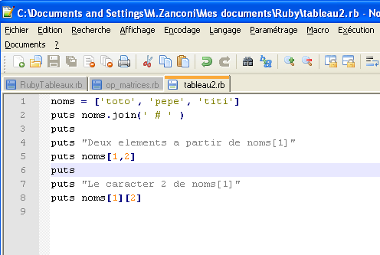
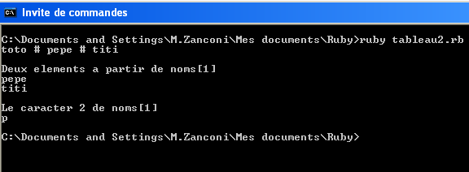
L'accès aux tableaux: Attention!
2 n'est pas un indice
mais un compteur!
noms[1] est un string
on demande le 3 caractère
*

Slide 42
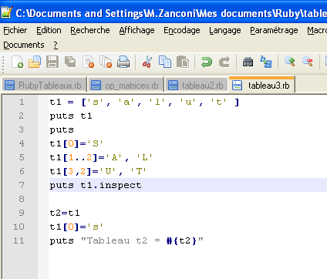
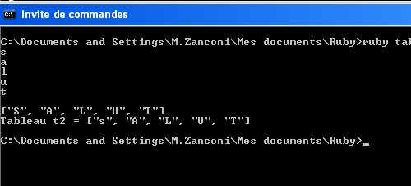
L'accès aux tableaux
Attention:
t1[1..2]: intervalle entre t1[1] et t1[2]
t1[3,2]: a partir de t1[3], accéder a 2 éléments.
t2=t1, les deux tableaux sont alias...
utiliser t2=t1.clone pour éviter l'alias
*

Slide 43
Les méthodes sur Tableaux
A utiliser en notation dot; si tab est un tableau:
tab.length
tab.each
tab.reverse: retourne tab renversé (tab n'est pas modifié)
tab.last: dernier élément.
tab.join(symbole): sépare les éléments par le symbole
tab.push(elem): ajoute un élément à la fin.
tab.pop: récupère et élimine le dernier élément
*

Slide 44
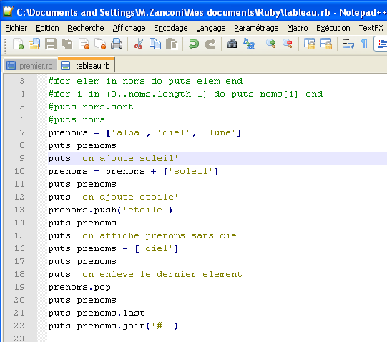
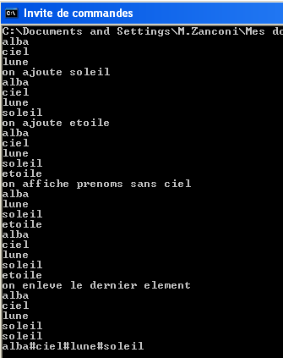
Les méthodes sur tableaux
*

Slide 45
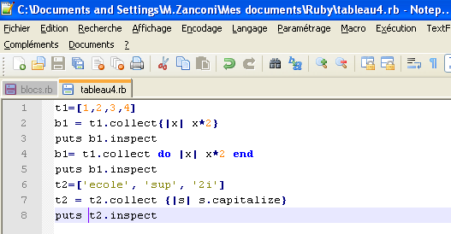
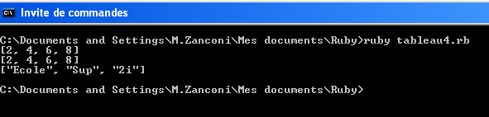
Les tableaux
La méthode collect passe chaque élément du tableau a une 'méthode' (bloc)
entre {} ou do... end.
Le résultat est un autre tableau (le tableau original reste inchangé)
*

Slide 46
Les tableaux
Operations a tester sur deux tableaux t1 et t2:
t1 | t2
t1&t2
t1 + t2
t1 - t2
t1*3
t1.include?(valeur), shift, unshift, uniq

Slide 47
L'operateur <=> (navette)
L'operateur <=> sert à comparer deux tableaux:
la comparaison se fait élément par élément de chaque tableau
chaque comparaison donne:
-1: l'élément du premier tableau est plus petit que son homologue,
1: l'élément du premier tableau est plus grand
0: les éléments sont égaux
*

Slide 48
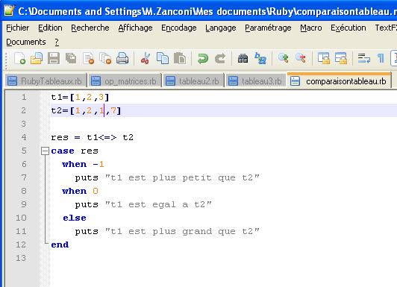
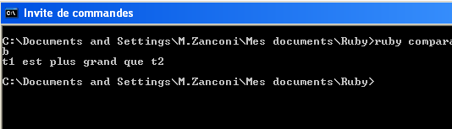
La navette
Cet operateur est définit pour les types standards,
On verra comment faire nos propres comparateurs avec les bloques de codes...
*

Slide 49
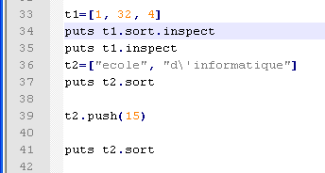
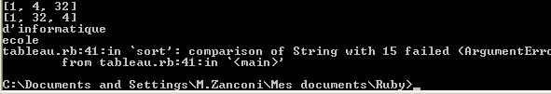
Trier un tableau
L'opération sort sert a trier un tableau.
Si le type des éléments est hétérogène, le trie ne marche pas
Le tableau reste inchangé

Slide 50
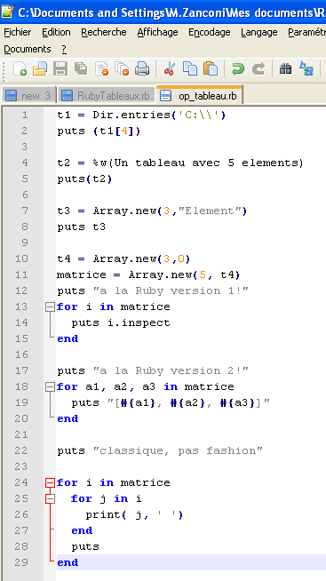
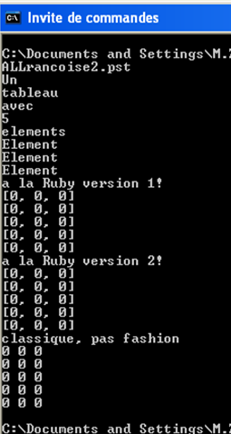
Les matrices
*

Slide 51
Ruby et les tableaux
Jusqu'à présent, les tableaux proposent des fonctionnalités similaires à celles des langages plus connus.
Mais:
chaque élément peut appartenir à un type différent.
pas de limite (comme il n'y a pas de déclaration...)
pas d'out of range.
*

Slide 52
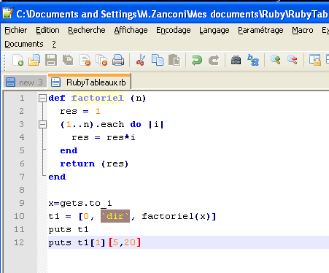
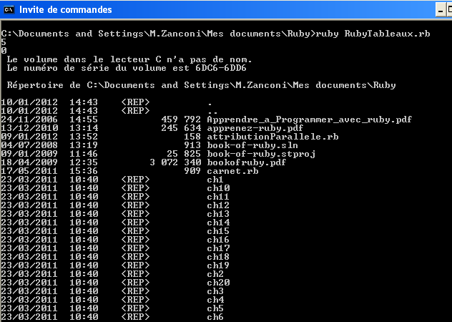
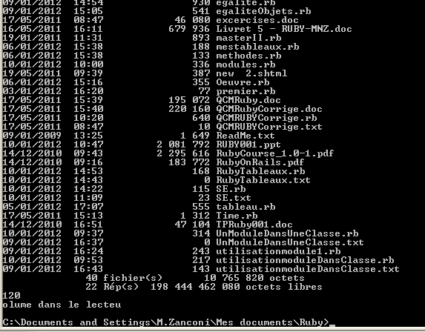
Ruby et les tableaux
*

Slide 53
Ruby et les tableaux
la classe Dir propose plusieurs méthodes pour travailler avec un répertoire:
Dir.entries(<repertoire>) : donne un tableau avec les fichiers du répertoire.
Une matrice est un tableau de tableau.
*

Slide 54
Les tableaux associatifs ou Hash-tables
Il s'agit de tableaux dont les indices sont des clés (au lieu d'un indice cardinal).
Un hash est composé de plusieurs pairs:
clé=>valeur séparés par ','
La déclaration est faite grâce aux { } (pas [ ] comme pour les tableaux).

Slide 55
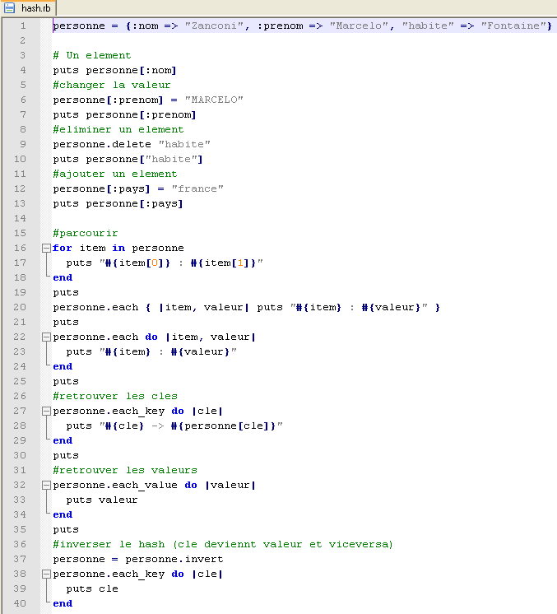
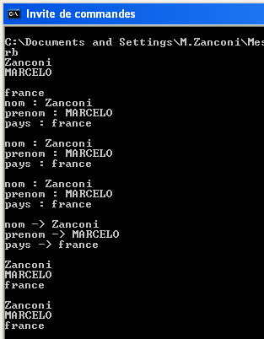
Hash
initialisation

Slide 56
Les méthodes, les modules, les classes

Slide 57
La définition des méthodes
Une méthode est définie par:
def <nom_methode> [ [(] <parametres> [)] ]
<instructions>
[return <expression>]
end
L'appel à une méthode
<nom_methode [ [(] <arguments> [)] ]
*

Slide 58
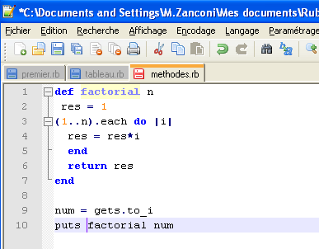
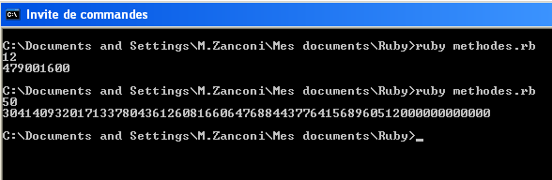
Les méthodes
*

Slide 59
Les méthodes
paramètre
variable local
num n'est pas
accessible depuis
factorial
*

Slide 60
L'environnement des méthodes
Les paramètres et les variables définies dans une méthode constituent l'environnement local.
On peut définir de variables globales en utilisant le $<nom_variable> (pas recommandé)
*

Slide 61
Les passage de paramètres
Les paramètres en RUBY passent (en principe) toujours par valeur:
en réalité, Ruby évalue les arguments,
crée un nouvel objet (ou presque...) et
passe cet objet à l'appel.
Les paramètres par défaut:
<parametre>=<valeur>
*

Slide 62
Valeurs de retour
Une méthode renvoi toujours une valeur de retour:
si rien est marqué, RUBY renvoie la dernière instruction évaluée
sinon, l'expression de l'instruction return
On peut renvoyer plusieurs valeurs qui seront placées dans un tableau
*

Slide 63
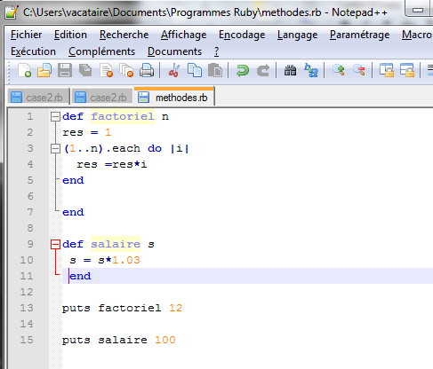
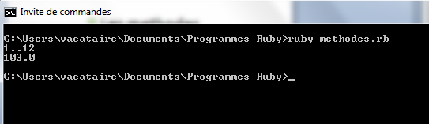
Les méthodes: fonctions ou procédures?
*

Slide 64
Les Modules

Slide 65
Les modules
Un module peut contenir:
des méthodes indépendantes
la définition de classes
la définition de variables
Un module est contenu dans un fichier.
require "<nom_fichier>" :charger le fichier dans un autre programme.
Un fichier peut contenir plusieurs modules.
L'inclusion d'un module (contenu dans un fichier):
include <nom_module>
*

Slide 66



Paramètres et valeurs de retour
le fichier
le répertoire
le module
*

Slide 67
La définition des classes

Slide 68
Les classes
Une classe est définit par :
class <Nom>
<methodes>
end
Les variables d'instance sont précédées par @
Les variables de classe sont précédées par @@
Le constructeur est la méthode initialize.
La création d'objets se fait par la méthode new.
Une classe est contenue dans un module.
*

Slide 69



Les classes
accesseurs
modificateurs
constructeur
variables
d'instance
charge du fichier
charge du module
appel constructeur
(initialize)
*

Slide 70
a propos de noms...
Ruby est sensible aux majuscules et aux minuscules
Les variables doivent commencer par minuscule.
Les constantes doivent commencer par majuscule.
Le nom d'une classe et des modules doivent commencer par majuscule.
*

Slide 71
Ruby et les objets
Ruby n’est pas orienté objet mais on peut faire de l'objet (opinion personnelle):
on peut définir de classes et créer des objets,
on peut appeler les méthodes et faire de l'héritage
Les méthodes sont appliquées a une variable (objet?) via la notation '.' (dot)
puts et gets sont appliquées a 'self' et
les operateurs peuvent être utilisés avec '.'
*

Slide 72



Variables de Classe
*

Slide 73



Méthodes de classe
nom de classe obligatoire
deux syntaxe différents
*

Slide 74




L'héritage
Héritage
appel constructeur mère
appel méthode afficher de mère
*

Slide 75
Identité d'objet

Slide 76
L'opérateur d'attribution
L'attribution d'une expression à un objet (variable) se fait par l'opérateur =
Cet operateur va créer un nouvel objet avec le nom à gauche de =
quelques exceptions…
On peut connaître le numéro d'objet avec
<objet>.object_id
*

Slide 77


L'attribution
*

Slide 78


L'attribution et les méthodes
*

Slide 79
L'attribution et les méthodes
L'operateur ! peut forcer le changement d'un objet:
str.reverse :
str ne change pas
un nouvel objet est créé (éventuellement anonyme → puts str.reverse)
str.reverse!
str change de valeur
son object_id reste immutable
Attention a son utilisation dans une méthode!
*

Slide 80


Méthodes et !
*

Slide 81


Attribution en parallèle
*

Slide 82
Méthodes, Paramètres et Attribution
Ruby passe ses arguments par valeur ou par référence?
Ni l'un, ni l'autre.
L'exemple page 70 montre que l'objet envoyé comme argument est le même que l'objet reçu comme paramètre, mais
un changement de celui-ci crée un nouvel objet a l'intérieur de la méthode (~par valeur)
*

Slide 83
Méthodes, paramètres et attribution
Les opérations faites aux paramètres peuvent affecter les objets passés comme arguments:
l'operateur ! ou
l'utilisation de << (slide 70)
montrent un comportement ~par référence.
L'utilisateur ne peut pas choisir un mode de passage...
*

Slide 84
Méthodes, paramètres et attribution
En règle générale:
la POO n'a pas besoin de passage de paramètres par référence:
Soit on a besoin d'une ou des plusieurs valeurs de retour: return fera l'affaire.
Soit on change les variables d'instance: l'encapsulation fera l'affaire.
Ruby fait un mélange de valeur/référence:
il commence par envoyer une référence, (économie de temps et de mémoire)
il crée un nouvel objet si on modifie le paramètre ou
il modifie la valeur s'il s'agit de l'operateur ! ou <<
*

Slide 85


Egalité d'objets
operateur de comparaison
d'object_id
*

Slide 86
Egalité d'objets
Explication:
les entiers de Ruby sont spéciaux...
toute référence a une valeur entière précise portera toujours le même object_id:
essayez x = 10 ; z = 2*5, et afficher les object_id's
les autres types de données sont plus 'raisonnables'.
ce qui explique le comportement entre str1 et str2 (slide 68)
C'est la valeur attribuée qui gouverne la création d'objets:
essayez str3 = str2 et afficher les objects_id's
essayez x = 10.5 (afficher l'object_id) et x = 10.5 (et afficher l'object_id)
*

Slide 87


Egalité d'objets:Comment comparer deux vrais objets?
*

Slide 88


Comparaison d'objets
*

Slide 89
Les modules et les classes
Une classe est définit:
dans un module
dans le main (pas recommandé)
Un module définit:
des méthodes
de constantes
éventuellement des classes
*

Slide 90


Module ≡ Namespace
Le module est utilisé comme un espace de noms: quelques constantes et méthodes.
*

Slide 91





Un fichier, plusieurs modules
L'ordre des include EST important...
*

Slide 92



Module+Classe
*

Slide 93
Modules et Classes
Un module peut contenir de variables locales, mais elles ne sont pas accessibles depuis une classe.
Et une méthode du module, même accessible depuis la classe, ne fera pas l'affaire.
Un module peut contenir de variables d'instance...
*

Slide 94




Classes et Modules
*

Slide 95
Modules et Classes
L'inclusion d'un module dans une classe peut servir a implémenter l'héritage multiple (qui n'est pas supportée par RUBY).
A utiliser avec précaution pour éviter des surprises de noms ou de valeurs inappropriées.
*

